Slide 1

Proyecto: Modelo de regresión logística múltiple
Facultad de Ciencias Exactas UJED
Maestría en Estadística Aplicada
Curso: Modelos lineales
Maestrando: Alexis Rangel Calvo

Slide 2
ALCANCES, OBJETIVOS Y LIMITACIONES:
El presente proyecto pretende aplicar, con un ejercicio práctico y generalizable con aplicación en finanzas, los conocimientos aprendidos en el modulo de regresión logística en el curso de Modelos Lineales de la Maestría en Estadística Aplicada. En dicho proyecto se ha tratado de abordar todas las áreas que tiene que cubrir un proyecto real, por lo que es de mencionar que por cuestión de tiempo no se ha podido profundizar en el análisis multivariado y PCA, por lo que queda como trabajo pendiente para mejorar el proyecto.
INTRODUCCIÓN:
La regresión logística es un método estadístico que trata de modelar la probabilidad de una variable cualitativa binaria (dos posibles valores) en función de una o más variables independientes. La principal aplicación de la regresión logística es la creación de modelos de clasificación binaria.

Slide 3
DATOS:
Se nos proporciona un archivo .Rdata, el cual se puede encontrar en el directorio de ‘brief’ cargado en el repositorio del proyecto, en el que se almacena un conjunto de datos para entrenamiento y otro para pruebas. El conjunto de entrenamiento cuenta con 34,209 registros para 17 columnas, mientras que el de pruebas contiene 15,422 con el mismo número de columnas.
Ambos conjuntos presentas 4 variables nominales (Term, Years.in.current.job, Home.Ownership y Purpose) y 12 variables continuas (Current.Loan.Amount, Credit.Score, Annual.Income, Monthly.Debt, Years.of.Credit.History, Months.since.last.delinquent, Number.of.Open.Accounts, Number.of.Credit.Problems, Current.Credit.Balance, Maximum.Open.Credit, Bankruptcies, Tax.Liens) y una variable respuesta ‘Loan.Status’ (esta última no se encuentra en el conjunto de prueba dado que es la variable a predecir una vez ajustado el modelo de regresión logística.

Slide 4
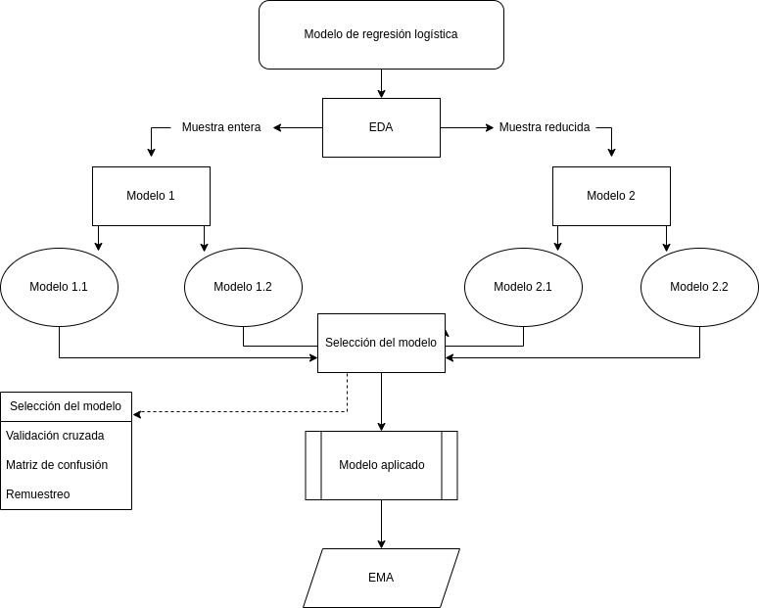
DIAGRAMA DEL PROCESO:

Slide 5
PUNTOS DEL PROCESO:
1. Análisis Exploratorio
2. Modelados con dos conjuntos de entrenamiento diferentes (muestras)
- Muestra entera y muestra reducida a criterio una vez efectuado el EDA.
- Para cada modelado se generan dos modelos.
En el modelado se emplean las siguientes técnicas:
a. Selección de variables:
- Por criterio de Akaike information criterion (AIC) y observación del Mean squared prediction error (MSPR).
b. Validación cruzada:
- Validación cruzada interna (con el conjunto de entrenamiento se genera un conjunto de prueba interno.
- Validación cruzada por k-pliegues.
c. Performance del modelo:
- Matriz de confusión, ROC y ODDS Ratios.
d. Remuestreo o Bootstraping.

Slide 6
PUNTOS DEL PROCESO:
3. Selección del modelo.
- A criterio con base en la exactitud por matriz de confusión y el resultado estimado para la simulación por remuestreo.
4. Modelo aplicado al conjunto de datos ‘Test’
5. Exploratory Model Analysis (EMA).
Cada uno de los procesos del ajuste del modelo de regresión logística se pueden consultar a detalle en el repositorio del proyecto, del cual se cuenta con un link en anexos.

Slide 7
RESULTADOS DEL MODELADO 1:
En el primer modelado, por selección de variables se ha logrado reducir de de 16 variables explicativas a solo 7, esto para los dos mejores modelos propuestos por la selección vía AIC. Ambos modelos (modelo 1.1 y modelo 1.2) en los parámetros de selección como el AIC, MSPR, exactitud por matriz de confusión y exactitud media vía Bootstraping, resultaron tener prácticamente el mismo performance, por lo que se ha elegido el que se vio ligeramente superior en estos parámetros, en este caso el modelo 1.1, tal y como se puede observar a continuación.

Slide 8
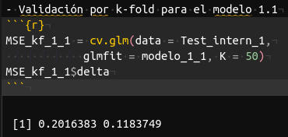
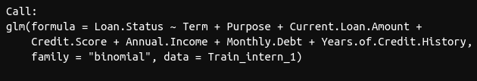
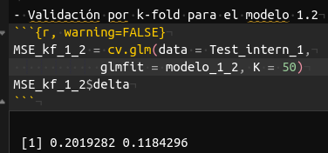
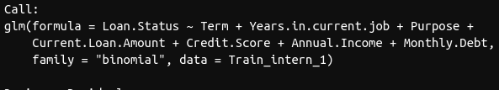
Modelo 1.1
Modelo 1.2

Slide 9
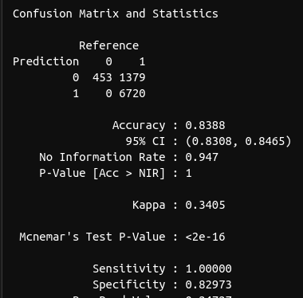
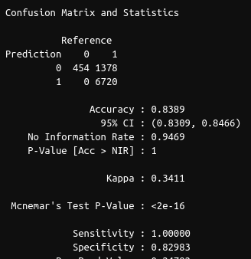
Modelo 1.1
Modelo 1.2

Slide 10
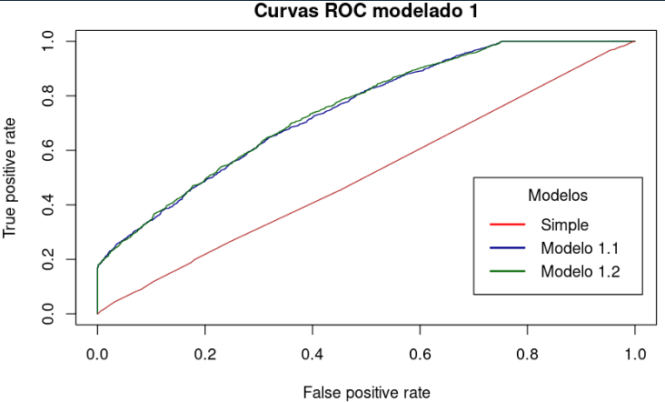

Slide 11
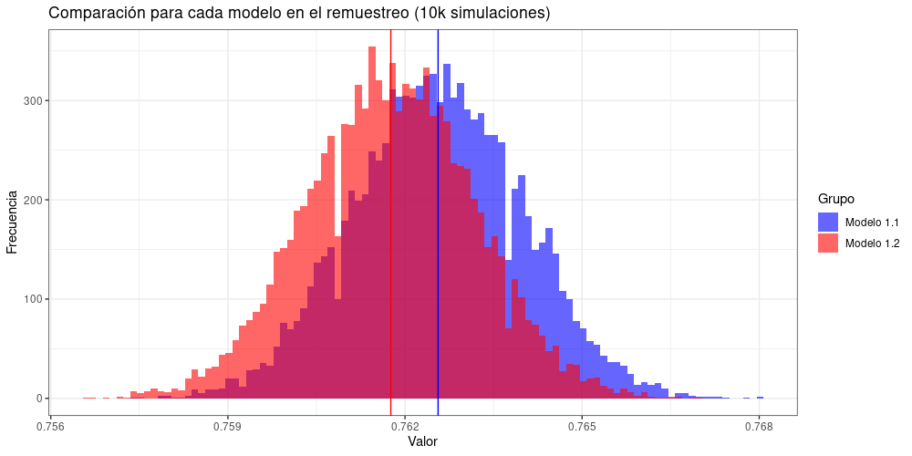

Slide 12
RESULTADOS DEL MODELADO 2:
En el primer modelado, por selección de variables se ha logrado reducir de de 16 variables explicativas a solo 7, esto para los dos mejores modelos propuestos por la selección vía AIC. Ambos modelos (modelo 1.1 y modelo 1.2) en los parámetros de selección como el AIC, MSPR, exactitud por matriz de confusión y exactitud media vía Bootstraping, resultaron tener prácticamente el mismo performance, por lo que se ha elegido el que se vio ligeramente superior en estos parámetros, en este caso el modelo 1.1, tal y como se puede observar a continuación.

Slide 13
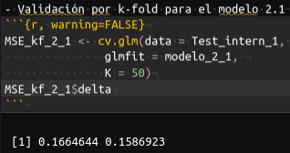
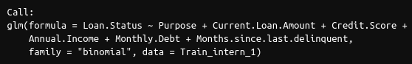
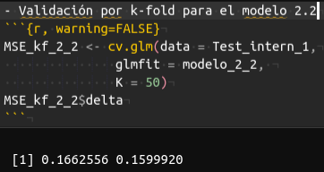
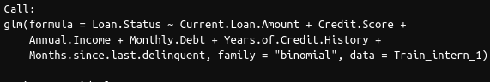
Modelo 2.1
Modelo 2.2

Slide 14
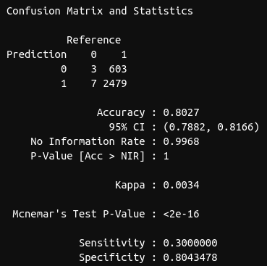
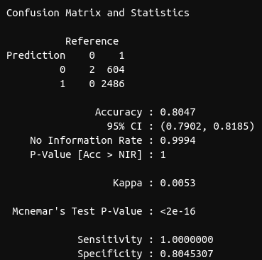
Modelo 2.1
Modelo 2.2

Slide 15
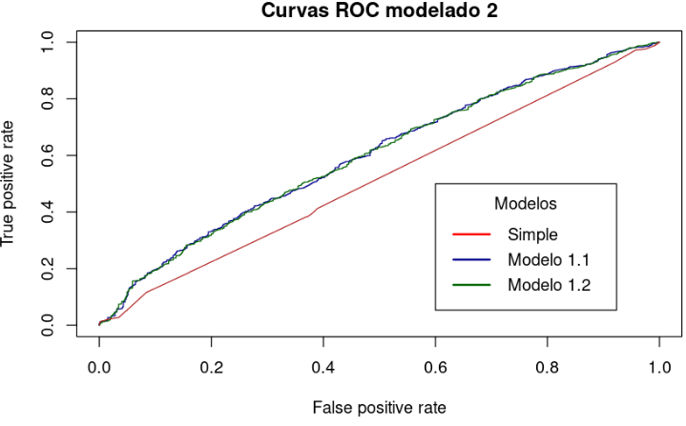

Slide 16
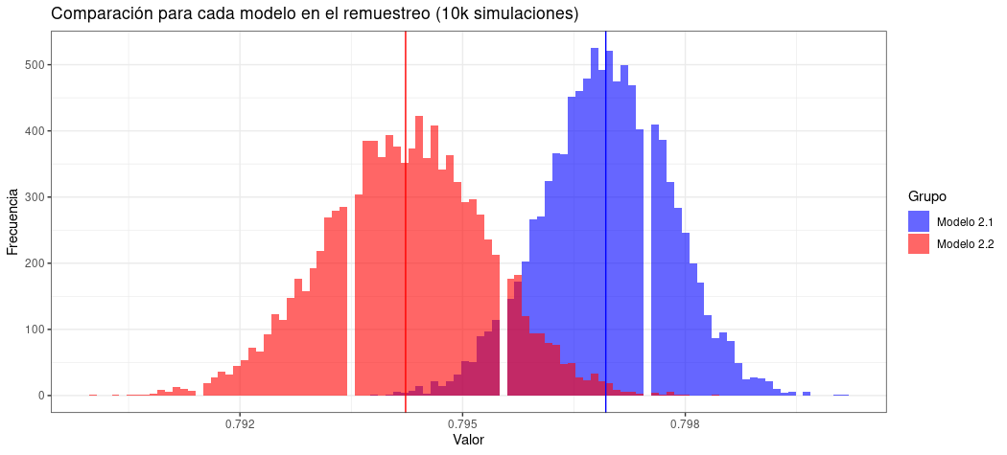

Slide 17
CONCLUSIONES:

Slide 18
AREAS DE OPORTUNIDAD:

